Slide 1
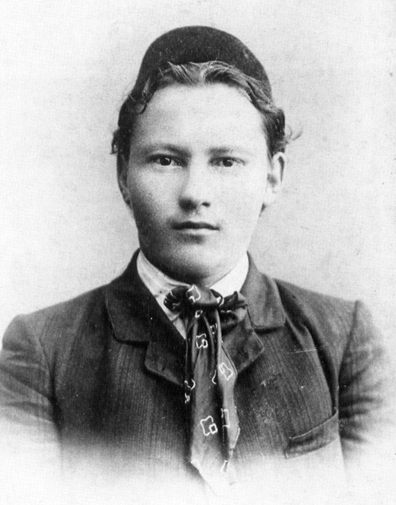
Азмы какканны вә сукканны күтәрдем мин ятим?! Азрак үстерде сыйпап тик маңлаемнан милләтем Г.Тукай
Габдулла Тукай иҗатында
милләт язмышы
Эшләде: Минһаҗева И.Р.Әлмәт шәһәре 16нчы урта мәктәбенең татар теле һәм әдәбияты укытучысы

Slide 2
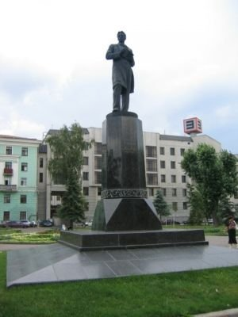
Белмим, кайсы таулар күкрәгеннән Һәйкәлеңнең ташы, тимере,- Тик син үзең халык йөрәгеннән. Халык мәхәббәте- синең исемең Халык гомере- синең гомерең. Әхмәт Фәйзи

Slide 3
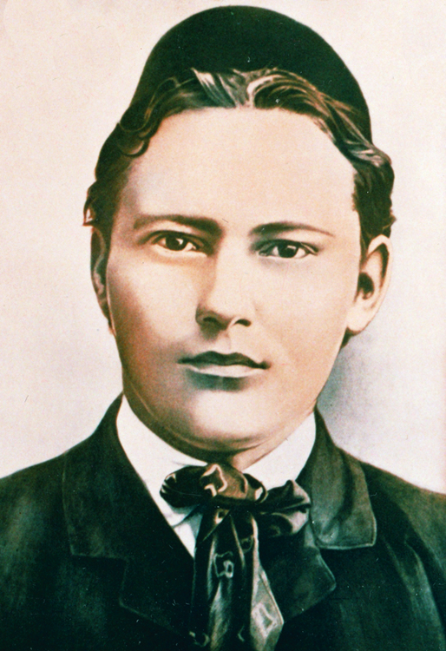
Татарларның даны, бөеклеге, Сигез кат күкләргә китсен; Ходаем бу халыкны Мәңге бәхетле итсен! Г.Тукай

Slide 4
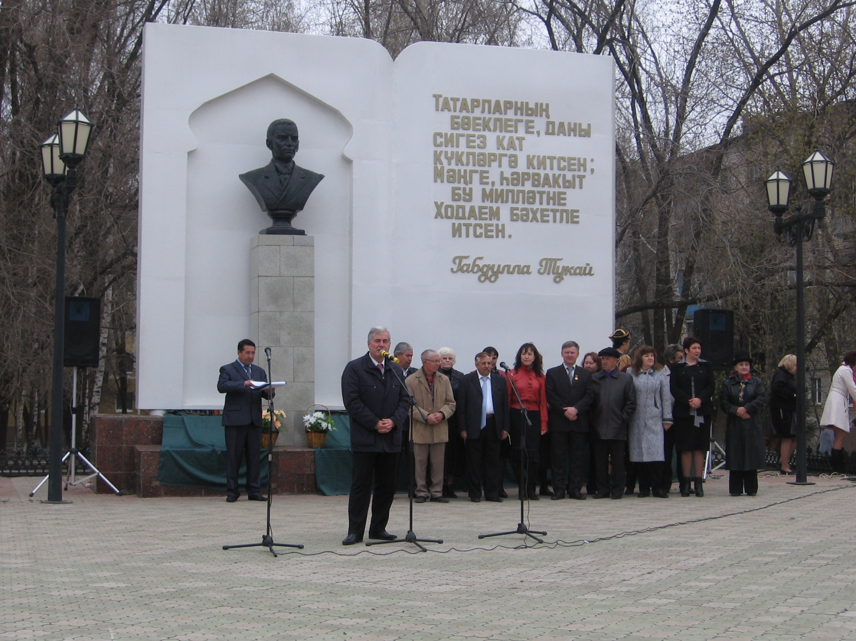

Slide 5
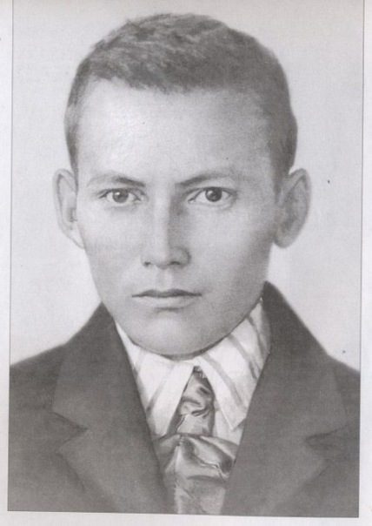
Бар уем кичен-көндезен
Сезнең хакта, милләтем;
Саулыгың - минем саулык,
Авыруың –
минем авыруым.
(Г.Тукай “Милләткә”)

Slide 6
Тик фәкать милләткә хезмәткә мәхәббәт бәндә бар; Бәнчә, бунда ямь дә бар, ләззәт тә бардыр, тәм дә бар!
Г.Тукай

Slide 7
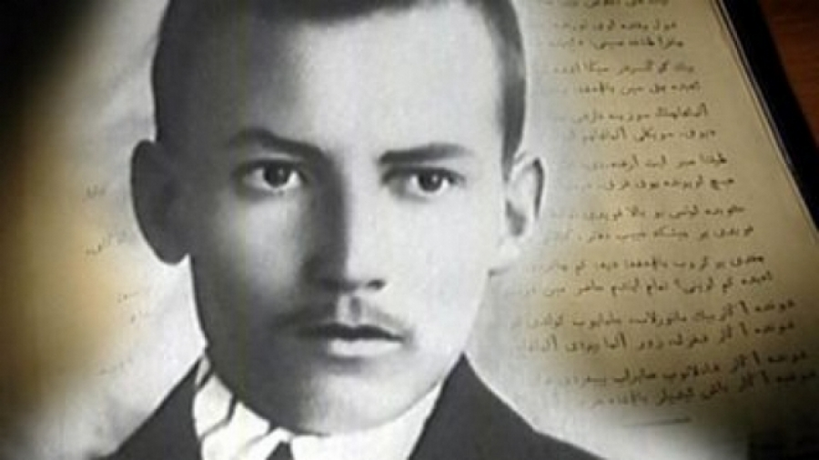

Slide 8
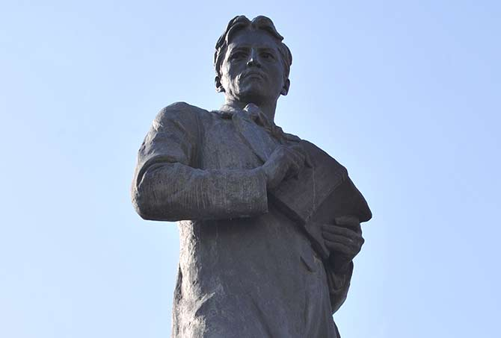
Кузгатмакчы булсаң
халык күңелләрен,
Тибрәтмәкче булсаң
иң нечкә кылларын,
Көйләү тиеш, әлбәт,
ачы хәсрәт көен, Кирәк түгел мәгънәсе юк
уен, көлке.
(Г.Тукай “Сәрләүхәсез”)

Slide 9
Бу халыкны шул бозадыр,
шул котырта, аздыра;
Ялтырап, күзләрне чагып,
тугъры юлдан яздыра.
Һәр тараф, һәр җирдә халкың –
шул металлның бәндәсе;
Күрмиләр хакны, чөн алтын
һәр хакыйкать пәрдәсе.
(Г.Тукай “Алтынга каршы”)

Slide 10
Милләт образауный кешеләргә һәм халык файдасын һәртөрле үзенең шәхси мәнафигыннан вә корсак файдаларыннан өстә тота торган, милләт файдасын күз өстендәге кашы дәрәҗәсендә гаҗиз тота торган милләт арысланнарына мохтаҗ
(Г. Тукай)

Slide 11
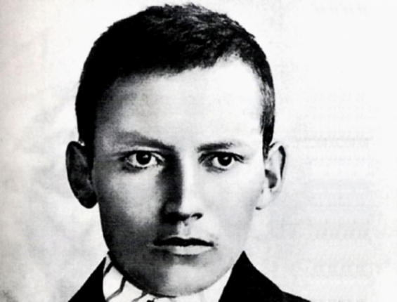
Татар бәхте өчен мин җан атармын:
Татар бит мин,
үзем дә чын татармын.
“Үз-үземә”

Slide 12
Мондадыр безнең бабайлар
түрләре, почмаклары;
Мондадыр дәртле күңелнең
хурлары, оҗмахлары.
Монда хикмәт, мәгърифәт
һәм монда гыйфран,
монда нур...
(Г. Тукай)

Slide 13
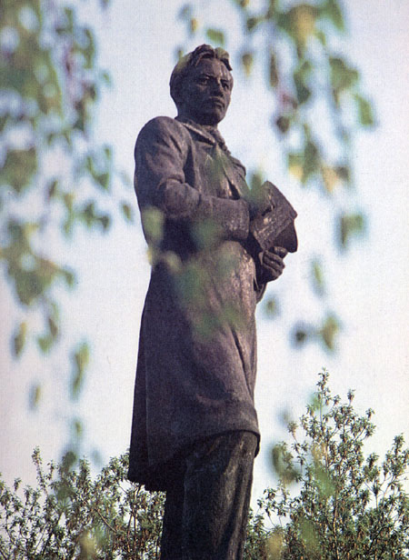
Халык зур ул, көчле ул, дәртле ул, моңлы ул, әдип ул, шагыйрь ул.
(Г.Тукай)

